Slide 1
Luiz Marinho candidato a governador
Ádne P. Malvarez
Leticia Rocha

Slide 2
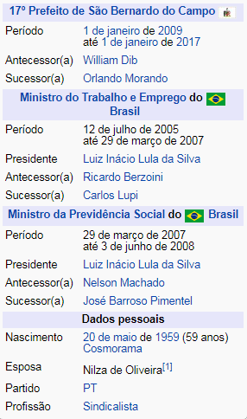
História:

Slide 3
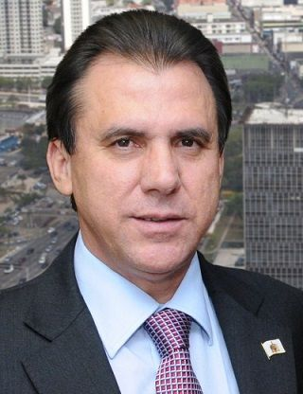
Vida: Bacharel em direito; Metalúrgico na década de 70, quando conheceu Lula; Carreira Política: Em 1984 eleito tesoureiro do Sindicato dos Metalúrgicos do ABC; Secretário geral e vice-presidente nas gestões seguintes; 1996 foi eleito presidente do sindicato, cargo para o qual foi reeleito mais duas vezes (1999 - 2002 e 2002 e 2003); Participou de duas lutas no exterior; em Miami sobre o fechamento da fábrica da Brastemp que acarretou em greves de fome e outras manifestações, e em Detroit, prorrogou a manutenção de postos de trabalho da Ford;

Slide 4
Conseguiu garantia de emprego por cinco anos para os trabalhadores na unidade de SBC e quatro anos para os da unidade de Taubaté; Em 1998 assumiu a coordenação do Mova - Movimento de Alfabetização Regional ABC; Governo de São Paulo: 2002 vice do governo do Estado de São Paulo na chapa encabeçada por José Genoino do PT; 2018 confirmado candidato ao governo do Estado após vencer prévias

Slide 5
Em 2003 foi eleito presidente Conduziu as negociações voltadas para a implantação do crédito consignado - fator estratégico na expansão no barateamento do crédito para os trabalhadores. 2004, a luta pela recuperação do salário mínimo

Slide 6
Em 2005 assumiu o ministro do Trabalho, no lugar do seu companheiro de partido, Ricardo Berzoini; comandou uma negociação histórica com representantes de todas as centrais sindicais para definir o valor do salário mínimo de 2006; R$ 300 para R$ 350 - o que representa 13% de aumento real, o maior índice alcançado desde .

Slide 7
Em 2007 assumiu o Ministério da Previdência Social Em 3 de junho de 2008 deixou o ministério para concorrer à prefeitura de São Bernardo do Campo.

Slide 8
Em outubro de 2008 foi eleito prefeito de São Bernardo do Campo (mandato de 2009 a 2012) . Durante as eleições municipais de 2008, teve apoio irrestrito e expressivo do então presidente Luiz Inácio Lula da Silva e de ministros do Governo Federal como Dilma Roussef.

Slide 9
Ana Mercês Bahia Bock Psicóloga graduação em Psicologia (1975), Mestrado (1991) Doutorado (1997) em Psicologia Social pela Pontifícia Universidade Católica de São Paulo. Atualmente é professora titular da mesma Universidade Ênfase em Psicologia Sócio Histórica, atuando e pesquisando principalmente nos seguintes temas: psicologia, educação, psicologia sócio-histórica, profissão e compromisso social e dimensão subjetiva da desigualdade social. Coordena grupo de pesquisa: A Dimensão Subjetiva da Desigualdade Social: suas diversas expressões. Foi presidente do Conselho Federal de Psicologia por três gestões. Preside o Instituto Silvia Lane -Psicologia e Compromisso Social.

Slide 10
Luiz Marinho participou do primeiro debate em 16/08/2018; Plano de governo apenas com os dizeres “Lula livre”; No segundo documento enviado, ele segue o “Plano de Governo Lula; Vice-governadora Ana Bock, psicóloga; Quatro pontos em seu plano de governo: O "resgate" das políticas públicas e dos direitos sociais; A "retomada" do emprego e do desenvolvimento; O modelo de gestão participativa, transparente e eficiente; “Democratização" da comunicação.

Slide 11
Plano de governo Lula
Valorização do esporte foi um dos primeiros “golaços” de Lula:
Estatuto do Torcedor, Bolsa Atleta, Lei de Incentivo ao Esporte.
Apoio irrestrito aos atletas de alto rendimento;
Retomar os investimentos na infraestrutura de equipamentos esportivos;
Foco será nos equipamentos voltados às juventudes e na acessibilidade para pessoas idosas e com deficiência;

Slide 12
Sistema Único do Esporte
Segundo Lula, desenvolvimento do esporte deve ser tratado como política de Estado;
O Sistema será primordial para assegurar a participação e controle social e a otimização dos recursos públicos;
Outro projeto previsto no Plano de Governo é a criação da Universidade do Esporte, “articulando ensino, pesquisa e extensão, visando a formação de profissionais de nível internacional voltados para toda a cadeia produtiva do esporte (gestão esportiva, saúde, pesquisa e políticas públicas”.

Slide 13
Gestão do Futebol
Imagem do Brasil;
O governo criará o Programa de Modernização da Gestão do Futebol;
Visa apoiar a estruturação a nível nacional dos clubes, inclusive do futebol feminino;
Construção de um calendário unificado que garanta atividade anual permanente para todas as séries e campeonatos;
Governo federal contribuirá para a viabilização econômica das Arenas da Copa nos estados, estimulando a promoção de eventos e gerando, no curto prazo, milhares de empregos.

Slide 15
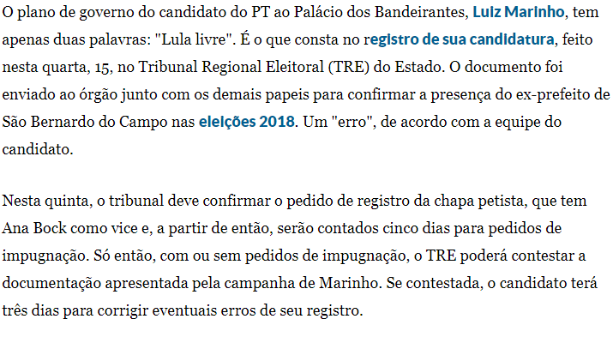
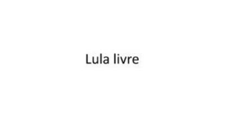

Slide 17
